Slide 1
面向对象程序设计－C++语言

Slide 2
课程介绍
讲授内容
实验，考试
学习计算机语言的目的
Object Oriented Programming

Slide 3
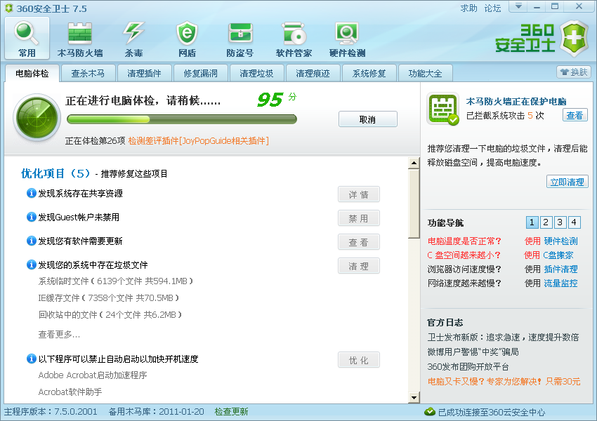
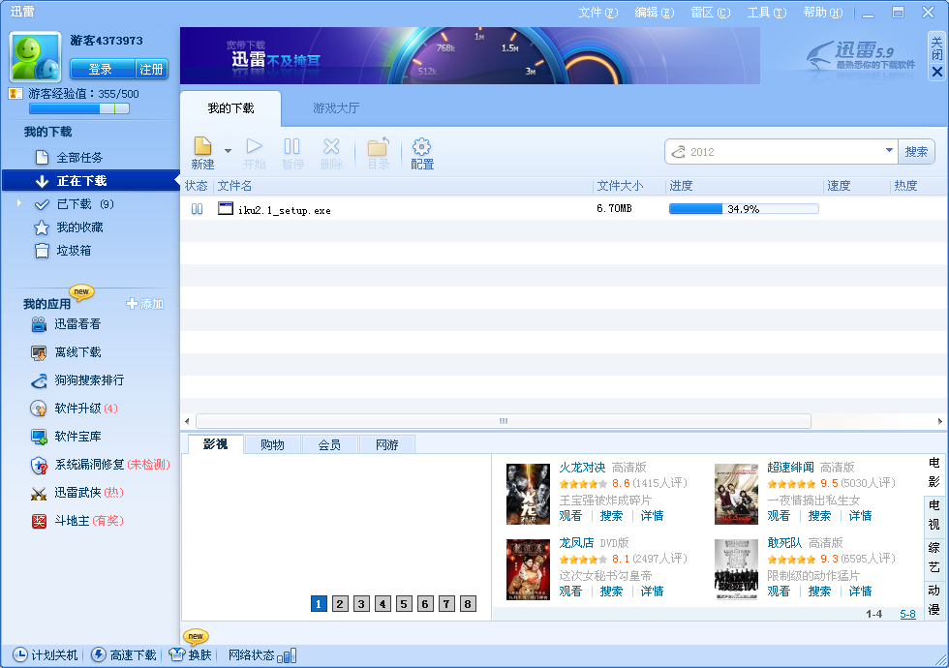
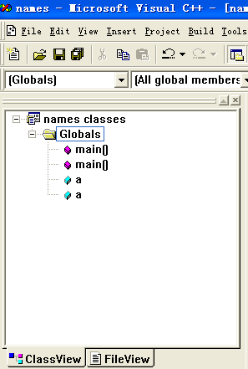
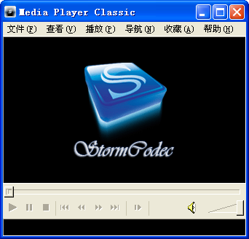
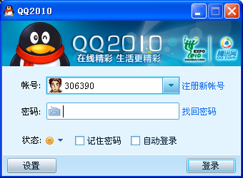
Object Oriented Programming

Slide 4
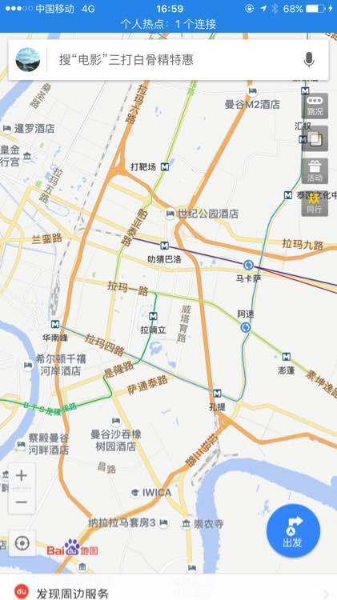
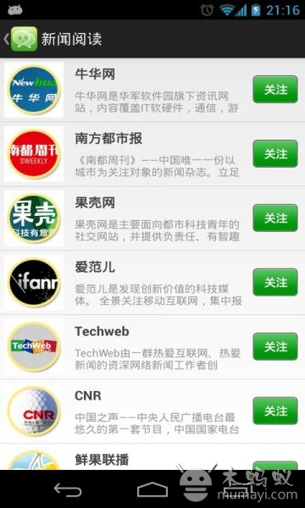
Object Oriented Programming

Slide 5
面向过程与面向对象的程序设计方法
之一
衡量程序设计的好坏有两个指标：
  1.内聚度
  2.耦合度
C语言又被称为面向过程的语言，C语言编写代码的内聚度与耦合度究竟如何？
Object Oriented Programming

Slide 6

Start From Here：
编程程序求y=a!+b!; (a,b,y都是整数) ，实现a,b的输入，求阶乘，求和，并输出y：
1： 用1个函数实现（个数不包含main函数）。
2： 用2个函数实现。
3： 用4个函数实现。
并在Main函数中直接调用，无具体实现代码。
基于以上哪一种实现，更容易实现y=a!+b!+c!+d!;
从程序设计标准的角度评判，你发现了什么问题？
Object Oriented Programming

Slide 7
面向过程与面向对象的程序设计方法
之二
  C++如何实现高内聚低耦合
  数据安全性
  代码重用与多人协作
  Vckbase sourceforge
Object Oriented Programming

Slide 8
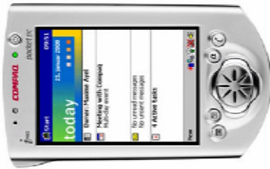
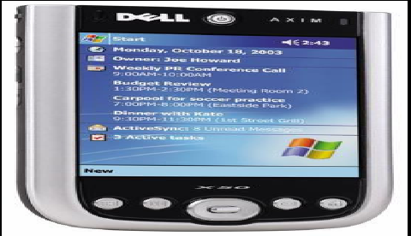

面向过程与面向对象的程序设计方法
之三
4 继承与派生
Object Oriented Programming

Slide 9
C++简单回顾
C++如何实现高内聚，低耦合？
C++如何保证数据安全？
C++能实现哪一级的代码重用？
什么是C++的继承机制？
Object Oriented Programming

Slide 10
C vs C++
比较 | C | C++
小规模程序设计简洁、灵活 | ★★★★★ | ★★★★
数据类型，地址越界检查 | 弱 | 异常处理机制
移植性 | 好 | 正在增强
代码重用 | 仅停留在函数重用 | 类重用
大规模复杂程序设计与维护 | 难控制，难维护 | 便捷
学习难度 | 容易 | 有难度
Object Oriented Programming

Slide 11
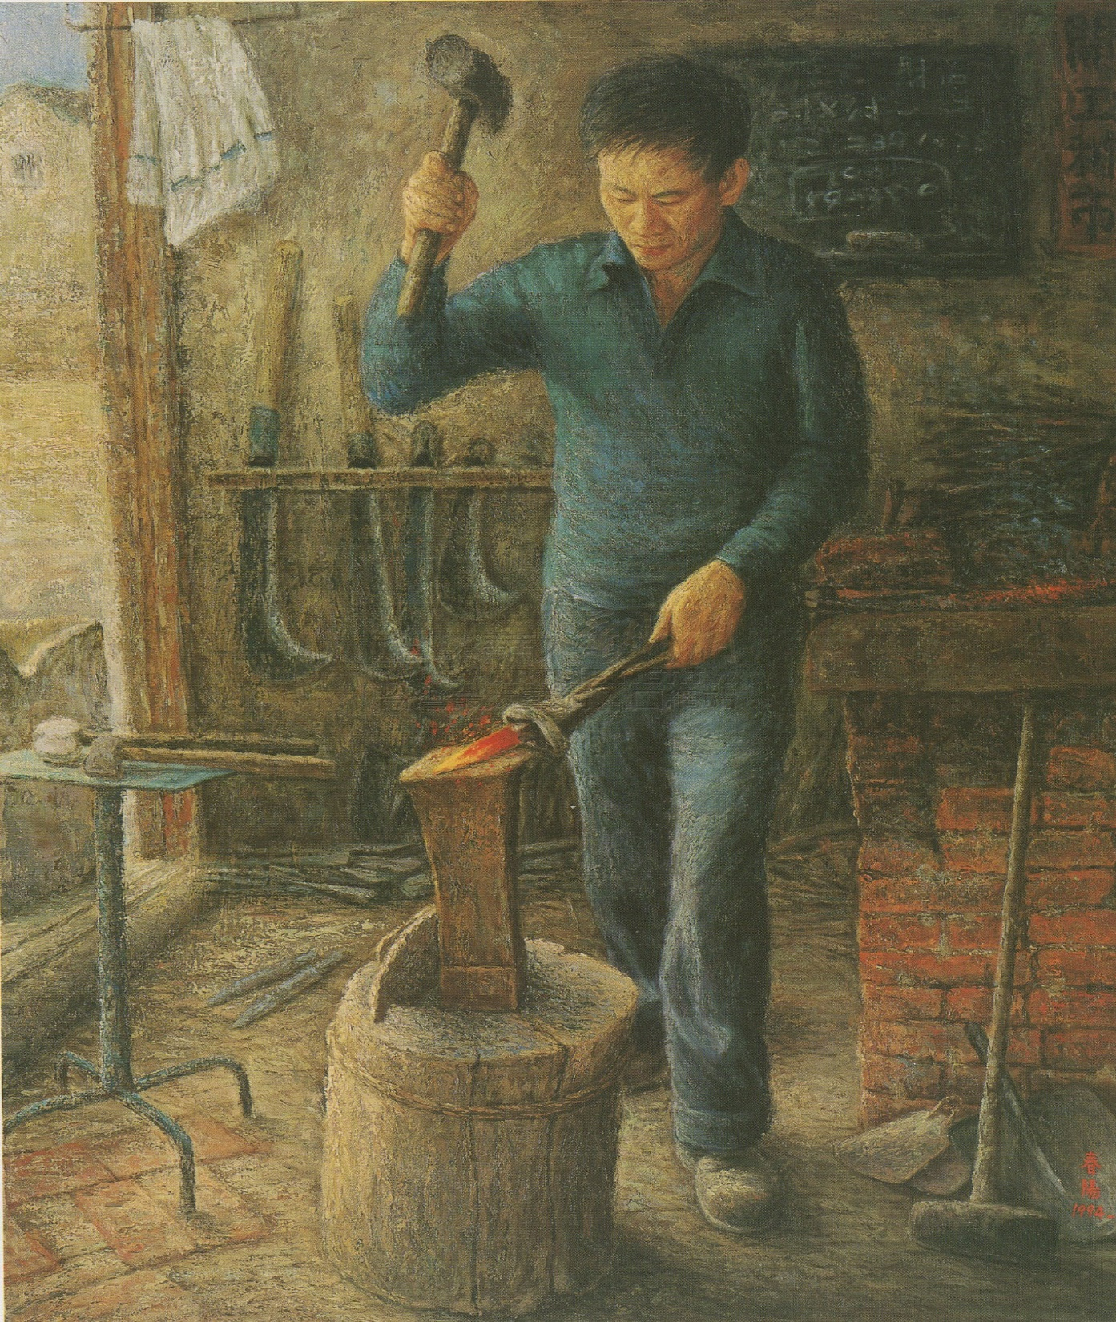
思考题：
用一个成语形容这一幅图
Object Oriented Programming

Slide 12
C++ 入门准备
1： 代码规范性
2： Namespace空间
3: Cout Cin vs printf scanf
Object Oriented Programming

Slide 13
某数组中存有5个整型数，请编写函数对其进行从小到大排序，用C语言完成。
C语言温习
Object Oriented Programming

Slide 14
实验1：
1. 编写函数对长度为N的数组进行从小到大排序。
函数定义为 void SortArray ( int * array, int len);
2. 在Main函数中，定义数组：
Int a [5];
Int b [10];
从键盘输入数组中各元素的值，并调用SortArray函数对数组a,b分别排序，在排序前后分别打印数组元素进行比较。（请采用cout cin完成输入输出）
思考： 将结果打印放在PrintArray函数中，怎么实现？
Object Oriented Programming

